Slide 1
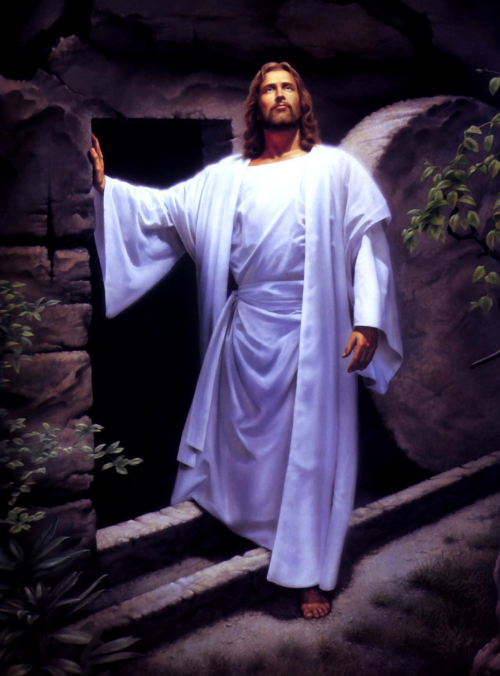
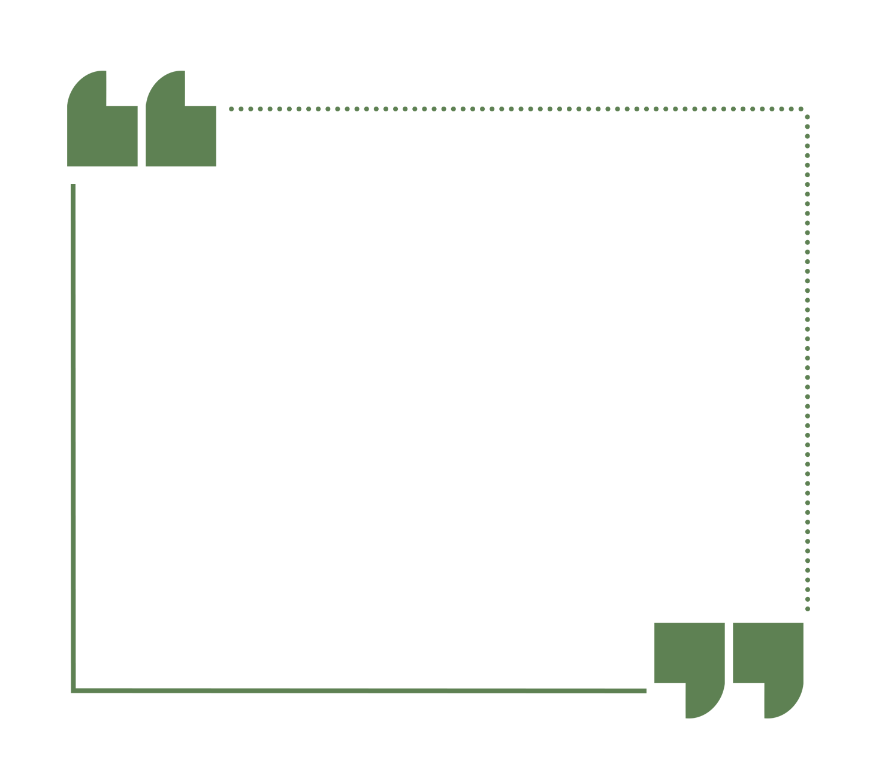
弥赛亚预言
的应验——
复活
马可福音9:31
第29课
Notes:
这节课我们要学习耶稣如何应验了弥赛亚复活的预言。

Slide 2
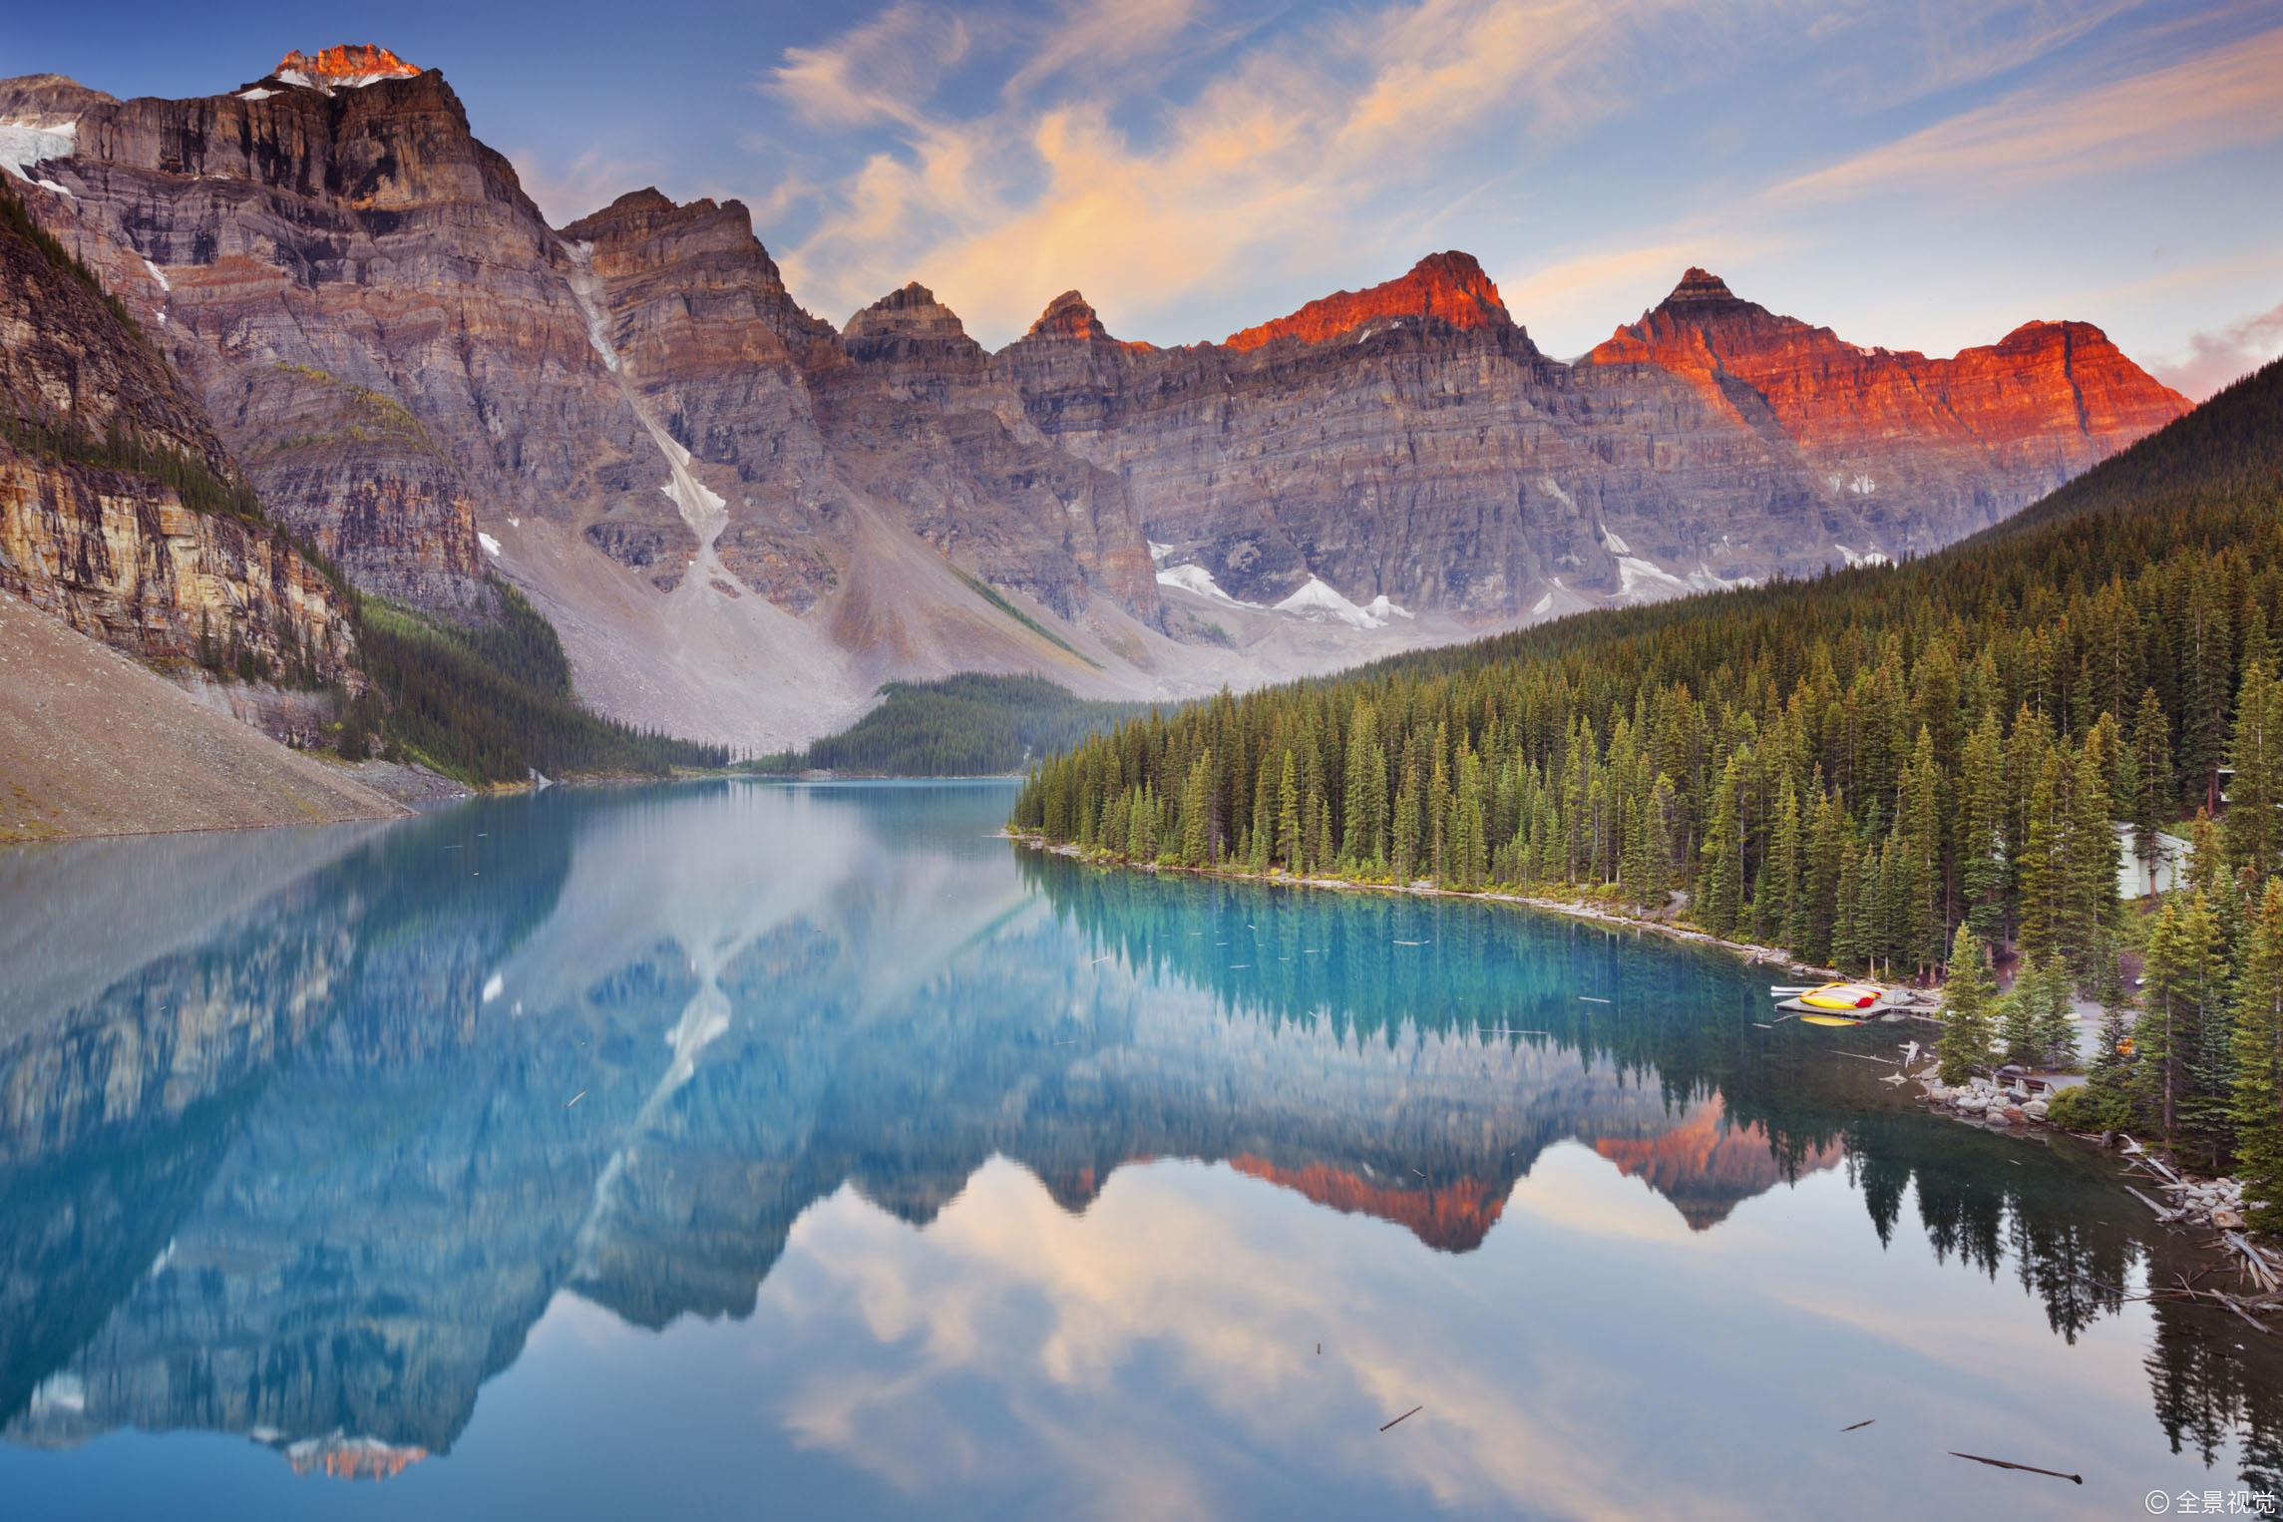
复习：证实圣经是真理的三个步骤
1
罗马书1:20
自从造天地以来，神的永能和神性是明明可知的，虽是眼不能见，但借着所造之物就可以晓得，叫人无可推诿。
第一：自然界证实了存在一位超自然的、非物质的、全能的创造者
Notes:
首先，我们来回顾一下如何确认圣经是真理的三个步骤。第一步，大自然说明有一位超自然、非物质的创造者存在。
（P击）罗马书1：20自从造天地以来，神的永能和神性是明明可知的，虽是眼不能见，但借着所造之物就可以晓得，叫人无可推诿。
2

Slide 3
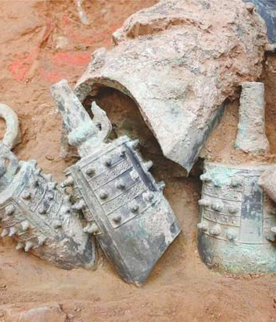
复习：证实圣经是真理的三个步骤
1
2
第一：自然界证实了存在一位超自然的、非物质的、全能的创造者
第二：历史学与考古学证明圣经的记载是准确的
Notes:
第二步是考察圣经的历史。历史学和考古学的证据支持圣经的记载是真实的历史。
3

Slide 4
复习：证实圣经是真理的三个步骤
1
2
3
第一：自然界证实了存在一位超自然的、非物质的、全能的创造者
第二：历史学与考古学证明圣经的记载是准确的
第三：圣经中记载的很多预言在过了很久以后都应验了这证明圣经是上帝的启示
Notes:
第三步是考察圣经中的预言。圣经中记载的很多预言在过了很久以后都应验了，这证明圣经是上帝的启示。
4

Slide 5
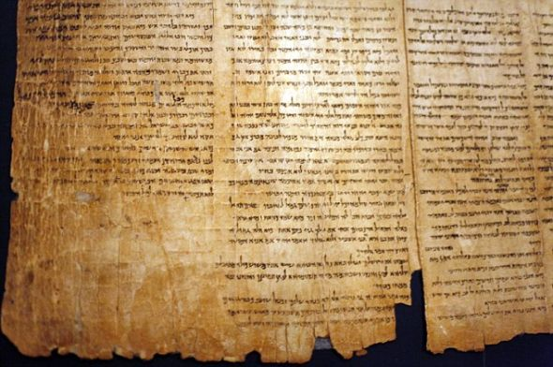
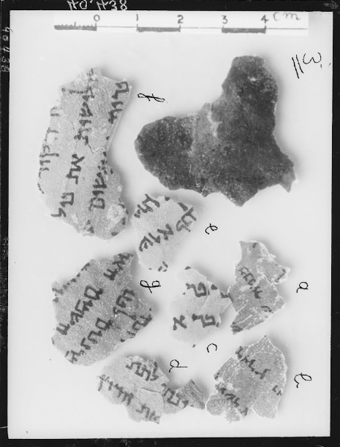
死海古卷中的以赛亚书和诗篇
以赛亚书抄本
诗篇抄本
Notes:
上节课学了弥赛亚受难的预言，有不少记录在以赛亚书第53章和诗篇第22篇。死海古卷中这两卷书卷的抄本年代，远远早于耶稣的时代，而这两卷书的写作年代就更早了。不可否认，预言是在应验之前发出的。实际上，这两卷书除了预言弥赛亚的受难，也预言了他的复活。这节课我们要学习关于弥赛亚复活的预言，他确实复活了。

Slide 6

马太福音27:58 这人【亚利马太的约瑟】去见彼拉多，求耶稣的身体，彼拉多就吩咐给他。59 约瑟取了身体，用干净细麻布裹好，60 安放在自己的新坟墓里，就是他凿在磐石里的。他又把大石头滚到墓门口，就去了。
Notes:
2.（5'）老师讲解：耶稣埋葬的情形
我们先从耶稣埋葬的情形开始。
马太福音27：58 这人【亚利马太的约瑟】去见彼拉多，求耶稣的身体，彼拉多就吩咐给他。59 约瑟取了身体，用干净细麻布裹好，60 安放在自己的新坟墓里，就是他凿在磐石里的。他又把大石头滚到墓门口，就去了。
经文告诉我们，耶稣死了以后，亚利马太来的财主约瑟把耶稣的尸体，安葬在自己新凿的坟墓里面。

Slide 7
富有犹太人的墓穴
Notes:
那个时候，有钱的犹太人会为自己、家人和后代预备墓穴，这些墓穴通常是在岩石中凿出来的，外面有一块巨大圆盘石头，用于封住洞口，不让野兽进去破坏遗体。

Slide 8
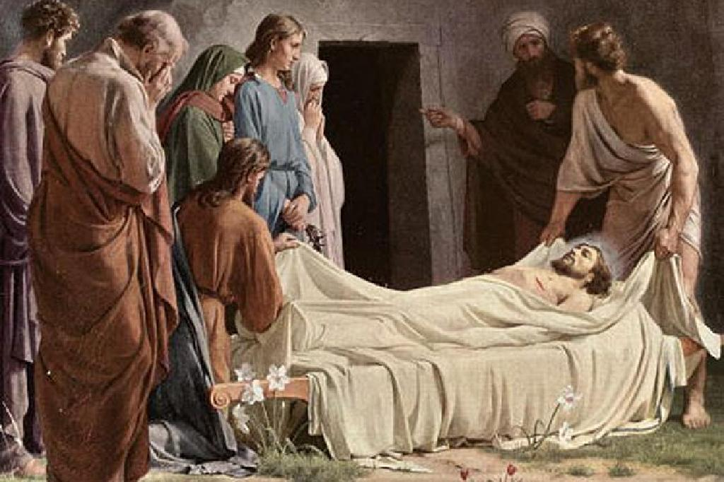
约翰福音19:39……【尼哥底母】带着没药和沉香约有一百斤前来。40 他们就照犹太人殡葬的规矩，把耶稣的身体用细麻布加上香料裹好了。
Notes:
另外，约翰福音19章记载：39……【尼哥底母】带着没药和沉香约有一百斤前来。40他们就照犹太人殡葬的规矩，把耶稣的身体用细麻布加上香料裹好了。
按照犹太丧葬的习俗，遗体一般要用香料处理，再用布条包好。这些布条要沾满油和香料，从遗体的头严严实实地缠到脚，才放入墓穴。耶稣的遗体也按照这个习俗被处理过，包裹得像木乃伊一样。

Slide 9
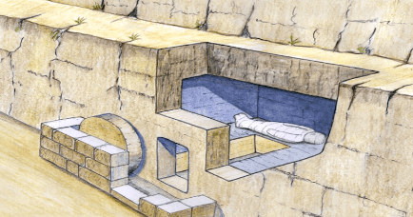
用布裹好的尸体
Notes:
我们还记得，耶稣使拉撒路从死里复活后，需要人去解开拉撒路的裹尸布，由此我们就可以想象这些布条紧紧裹着遗体的样子。

Slide 10
马太福音27:62 次日，就是预备日的第二天，祭司长和法利赛人聚集来见彼拉多，说：63“大人，我们记得那诱惑人的还活着的时候，曾说：‘三日后我要复活。’64 因此，请吩咐人将坟墓把守妥当，直到第三日，恐怕他的门徒来把他偷了去，就告诉百姓说：‘他从死里复活了。’这样，那后来的迷惑比先前的更厉害了。”65 彼拉多说：“你们有看守的兵，去吧！尽你们所能的把守妥当。”66 他们就带着看守的兵同去，封了石头，将坟墓把守妥当。
Notes:
耶稣被埋葬以后，祭司长怕耶稣的门徒来偷走遗体，然后谎称耶稣复活，就派兵去把守坟墓。我们一起来读出这段写在马太福音27章的记录：
马太福音27:62 次日，就是预备日的第二天，祭司长和法利赛人聚集来见彼拉多，说：63“大人，我们记得那诱惑人的还活着的时候，曾说：‘三日后我要复活。’64 因此，请吩咐人将坟墓把守妥当，直到第三日，恐怕他的门徒来把他偷了去，就告诉百姓说：‘他从死里复活了。’这样，那后来的迷惑比先前的更厉害了。”65 彼拉多说：“你们有看守的兵，去吧！尽你们所能的把守妥当。”66 他们就带着看守的兵同去，封了石头，将坟墓把守妥当。

Slide 11
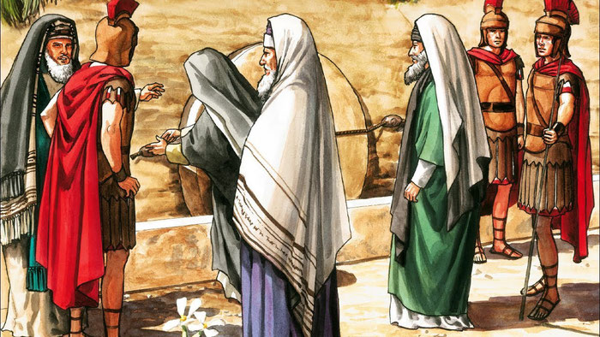
把守坟墓
确认尸体 — 封闭坟墓 — 上封条 — 轮班看守
Notes:
当祭司长和卫兵到了坟墓，他们会怎么做呢？虽然圣经没有具体讲，但我们可以合理地推测：他们可能会先要打开坟墓，确认遗体还在洞里，然后滚动巨石封闭坟墓，贴上封条。一般至少会有4个卫兵轮班看守坟墓，还有一位长官做监督。一旦卫兵失职没有看好坟墓导致遗体丢失，后果很可能就是死刑。

Slide 12
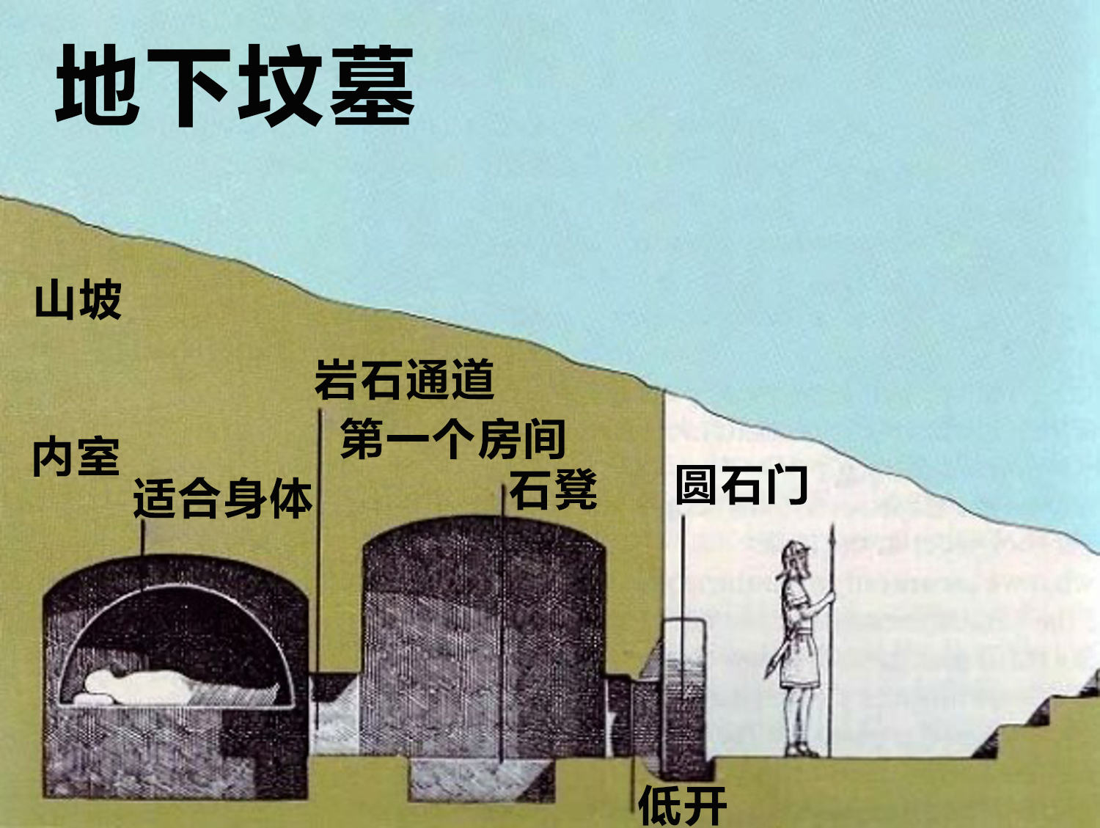
Notes:
耶稣的遗体被布条紧紧地裹着，葬在石穴坟墓里，还有重兵轮班把守。由此我们可以确认耶稣的确死了并且被埋葬了，就如预言所说的一样。

Slide 13
任务一
一、判断题
1. 耶稣死后被安葬在财主的石穴坟墓里（ ）
2. 耶稣的坟墓是敞开的，没有封闭（ ）
3. 耶稣的遗体用香料和细麻布严实的包裹（ ）
4. 耶稣的坟墓由妇女们轮流看守（ ）




Notes:
3.（2'）任务一：判断题（对的打勾，错的打叉）
现在我们用一分钟时间完成任务一的判断题：
1. 耶稣死后被安葬在财主的石穴坟墓里。（ ）
2. 耶稣的坟墓是敞开的，没有封闭。（ ）
3. 耶稣的遗体用香料和细麻布严实的包裹。（ ）
4. 耶稣的坟墓由妇女们轮流看守。（ ）
老师讲解：
1.（P 击）是对的。
2.（P 击）是错的。耶稣的坟墓是按照犹太人的习俗，用一块大圆石封住洞口的。
3.（P 击）是对的。耶稣的遗体由妇女们和尼哥底母一起拿香料和细麻布包裹成像木乃伊一样。
4.（P 击）是错的。耶稣的坟墓是由祭司长安排的卫兵来轮班看守的，因为祭司长怕门徒来偷走尸体。

Slide 14
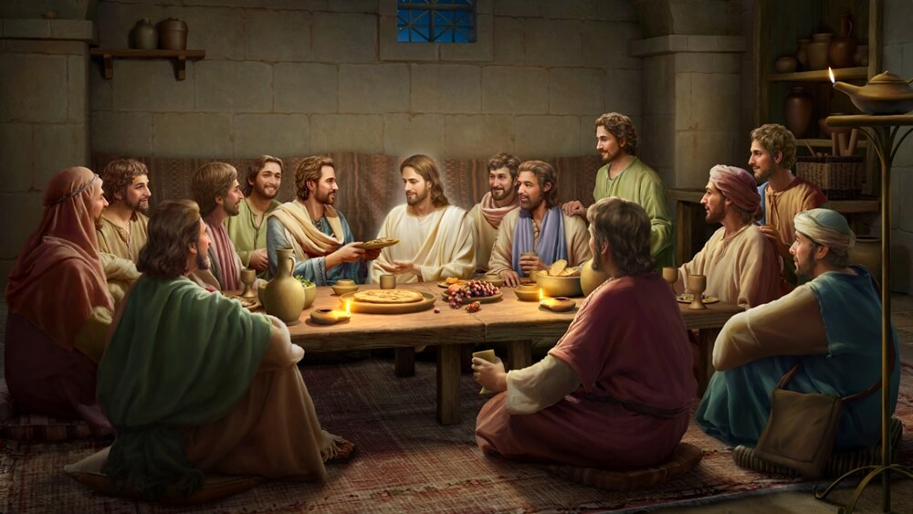
耶稣复活应验预言
路加福音24:44 耶稣对他们说：“这就是我从前与你们同在之时所告诉你们的话说：摩西的律法、先知的书和诗篇上所记的，凡指着我的话，都必须应验。”45 于是耶稣开他们的心窍，使他们能明白圣经。46 又对他们说：“照经上所写的，基督必受害，第三日从死里复活，47 并且人要奉他的名传悔改、赦罪的道，从耶路撒冷起直传到万邦。
Notes:
4.（10'）老师讲解：耶稣的复活应验预言
旧约明确预言弥赛亚会复活，路加福音24章记录了耶稣复活之后提醒他的门徒回忆旧约中关于他的预言。
路加福音24:44 耶稣对他们说：“这就是我从前与你们同在之时所告诉你们的话说：摩西的律法、先知的书和诗篇上所记的，凡指着我的话，都必须应验。”45 于是耶稣开他们的心窍，使他们能明白圣经。46 又对他们说：“照经上所写的，基督必受害，第三日从死里复活，47并且人要奉他的名传悔改、赦罪的道，从耶路撒冷起直传到万邦。
这是耶稣亲口告诉门徒，旧约里面关于他（也就是弥赛亚）复活的预言都必须应验，现在我们来考察其中部分预言。

Slide 15
以赛亚书对复活的预言
以赛亚书53:10 耶和华却定意将他压伤，使他受痛苦；耶和华以他为赎罪祭。他必看见后裔，并且延长年日……11 他必看见自己劳苦的功效，便心满意足……12 所以，我要使他与位大的同份，与强盛的均分掳物；因为他将命倾倒，以致于死……
预言死 | 预言复活
1. 使他受痛苦 | 看见后裔
2. 以他为赎罪祭 | 延长年日
3. 将命倾倒 | 与强盛的均分掳物
Notes:
以赛亚书53:10耶和华却定意将他压伤，使他受痛苦；耶和华以他为赎罪祭。他必看见后裔，并且延长年日……11他必看见自己劳苦的功效，便心满意足……12所以，我要使他与位大的同份，与强盛的均分掳物；因为他将命倾倒，以致于死……
在这段经文中，以赛亚明确预言了弥赛亚会死，死后还会复活。
（P 击）第一，耶和华“使他受痛苦”，但“他必看见后裔”。要看见后裔他就必须活着。
第二，耶和华“以他为赎罪祭”，就意味着他要作为祭牲而死。但他又要“延长年日”，就意味着他会活得更久。
第三，耶和华“将他的命倾倒”，就是要让他死。但耶和华又使他“与强盛的均分掳物”，那么他就必须活着才能分掳物。
先知写下的这一连串的看似矛盾的预言，如果要应验，那么弥赛亚必须死而复活。

Slide 16
诗篇22篇关于弥赛亚的预言
大卫王发预言
弥赛亚受难
Notes:
我们再看大卫在诗篇22篇中，除了明确预言弥赛亚受难的过程，还预言了他会脱离死亡、亲自传扬福音的场景。

Slide 17

诗篇22篇对复活的预言
诗篇22:1 我的神，我的神！为什么离弃我？15……
你将我安置在死地的尘土中……16……他们扎了我的
手、我的脚。……
22 我要将你的名传与我的弟兄，在会中我要赞美你
……24……他【耶和华】没有藐视憎恶受苦的人，也
没有向他掩面；那受苦之人呼吁的时候，他就垂听。
预言死 | 预言复活
1. 你将我安置在死地 | 我要将你的名传与我的弟兄
2. 扎了我的手、我的脚 | 在会中我要赞美你
3. 我的神！为什么离弃我？ | 他就垂听
Notes:
我们同读这篇诗歌：诗篇22:1我的神，我的神！为什么离弃我？15……你将我安置在死地的尘土中……16……他们扎了我的手、我的脚。……22我要将你的名传与我的弟兄，在会中我要赞美你……24……他【耶和华】没有藐视憎恶受苦的人，也没有向他掩面；那受苦之人呼吁的时候，他就垂听。
（P 击）诗篇22篇的预言同样让我们看到：
第一，这里预言说弥赛亚会被“安置在死地”，但他又要继续传讲上帝的名。
第二，弥赛亚的手脚会被扎，但“弥赛亚在会中又赞美上帝。
第三，上帝还要离弃弥赛亚，但他“呼吁的时候，上帝就垂听”。
很明显，这首诗歌在描述弥赛亚的死的同时，又在描述他的复活。换言之，弥赛亚必须死而复活才能满足以赛亚和大卫发出的预言。要留意的是以赛亚和大卫是在耶稣之前的700-900年写下预言的。

Slide 18
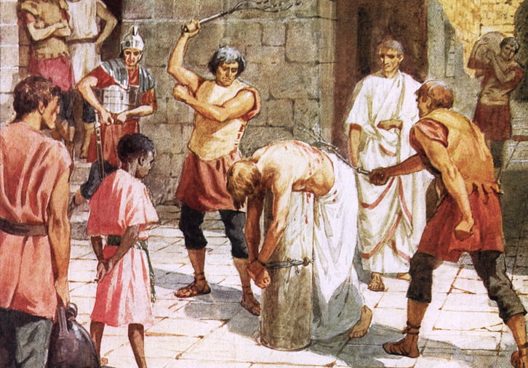
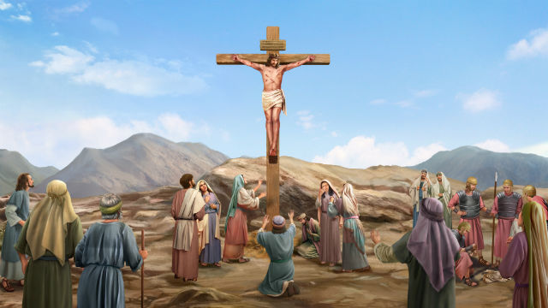
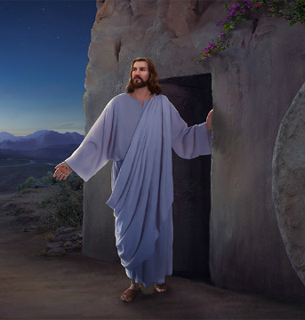
耶稣亲自预言自己会复活
马可福音8:31 从此，他教训他们说：“人子必须受许多的苦，被长老、祭司长和文士弃绝，并且被杀，过三天复活。”
马可福音9:31 于是教训门徒，说：“人子将要被交在人手里，他们要杀害他，被杀以后，过三天他要复活。”
Notes:
除了记在旧约的预言以外，耶稣也多次在自己三年半的侍奉中预言他的受难和复活，我们看他的两次预言：
第一次在马可福音8：31记载：从此，他教训他们说：“人子必须受许多的苦，被长老、祭司长和文士弃绝，并且被杀，过三天复活。”
没过多久，耶稣又一次预言了自己的受难和复活：
第二次在马可福音9：31节记载：于是教训门徒，说：“人子将要被交在人手里，他们要杀害他，被杀以后，过三天他要复活。”

Slide 19
Notes:
虽然耶稣曾多次预言自己的受难，但门徒并没有把他的话放在心上。结果耶稣死后，跟随他的人都很失落。因为他们没有一个记得耶稣曾经说过自己会受难以及三天后会复活。在门徒的心中，他们的主已经走了。

Slide 20
妇女预备香料膏耶稣的尸体
Notes:
第三日，安息日一过，天还没亮，妇女们就带着香料，要去处理耶稣的尸体，路上他们还在商量着，谁能帮他们把石头挪开，所以这些跟随耶稣的妇女也根本没有期待耶稣会复活。

Slide 21
路加福音23:56【受难日】她们……预备了香料香膏。她们在安息日，便遵着诫命安息了。
路加福音24:1 七日的头一日【复活日】，黎明的时候，那些妇女带着所预备的香料来到坟墓前，2 看见石头已经从坟墓滚开了。3 她们就进去，只是不见主耶稣的身体。
Notes:
我们看路加福音的记载：
路加福音23:56 【在受难日那天，】“她们……预备了香料香膏。她们在安息日，便遵着诫命安息了。”
到了耶稣复活那天，路加福音24章记载：“1七日的头一日，【复活节】黎明的时候，那些妇女带着所预备的香料来到坟墓前，2看见石头已经从坟墓滚开了。3她们就进去，只是不见主耶稣的身体。”

Slide 22
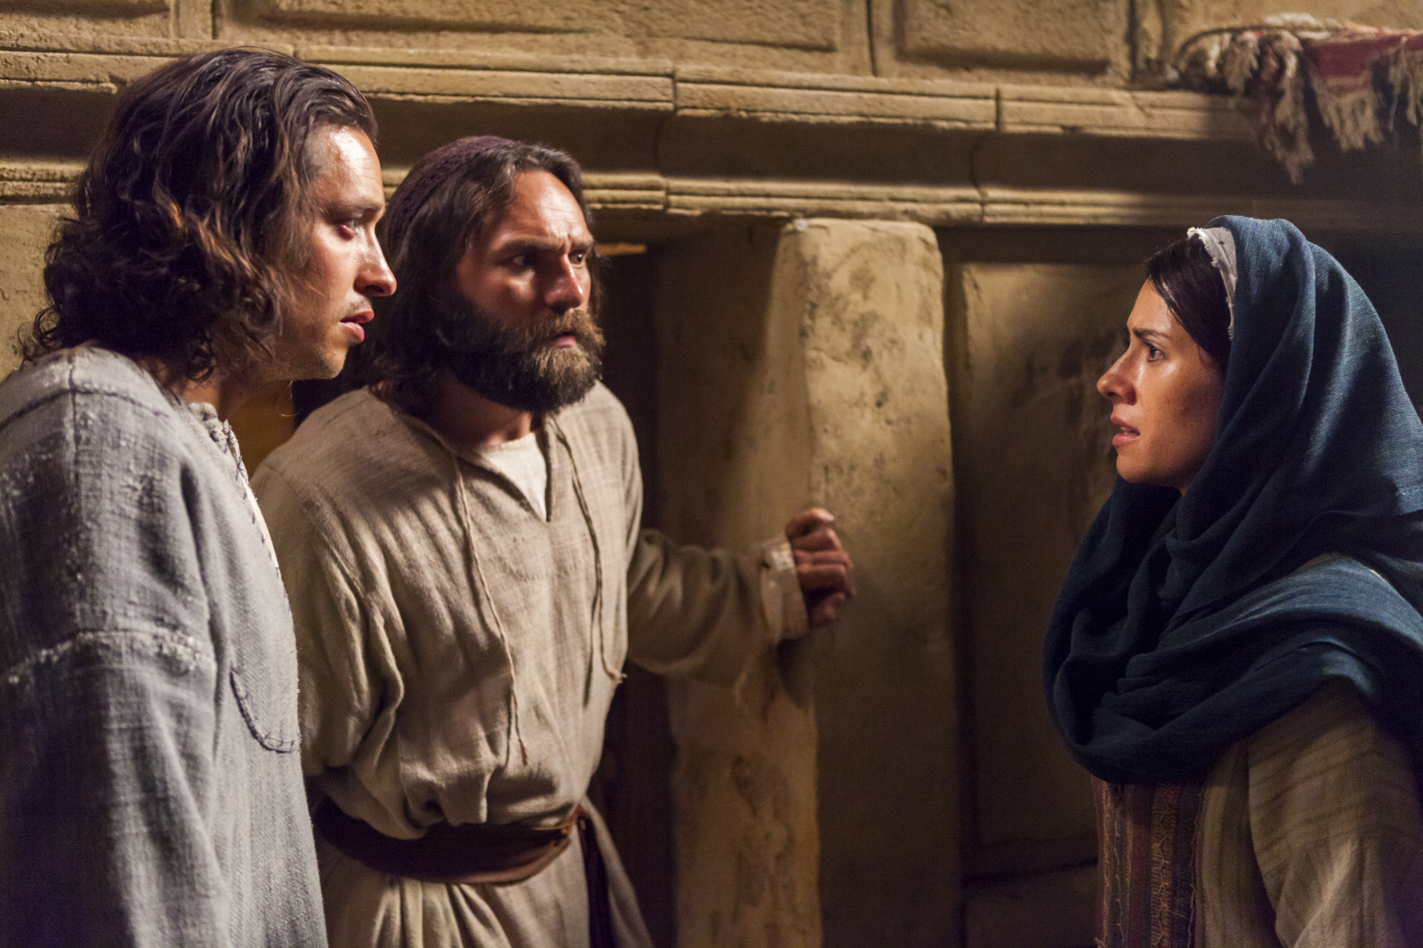
约翰福音20:1 ……抹大拉的马利亚来到坟墓那里，看见石头从坟墓挪开了，2 就跑来见西门彼得和耶稣所爱的那个门徒【约翰】，对他们说：“有人把主从坟墓里挪了去，我们不知道放在哪里。”
Notes:
妇女看见坟墓空了，其中一位就是抹大拉的马利亚,她马上跑去找门徒，把所看到的告诉门徒。
（P 击）约翰福音20:1 ……抹大拉的马利亚来到坟墓那里，看见石头从坟墓挪开了，2 就跑来见西门彼得和耶稣所爱的那个门徒【约翰】，对他们说：“有人把主从坟墓里挪了去，我们不知道放在哪里。”

Slide 23
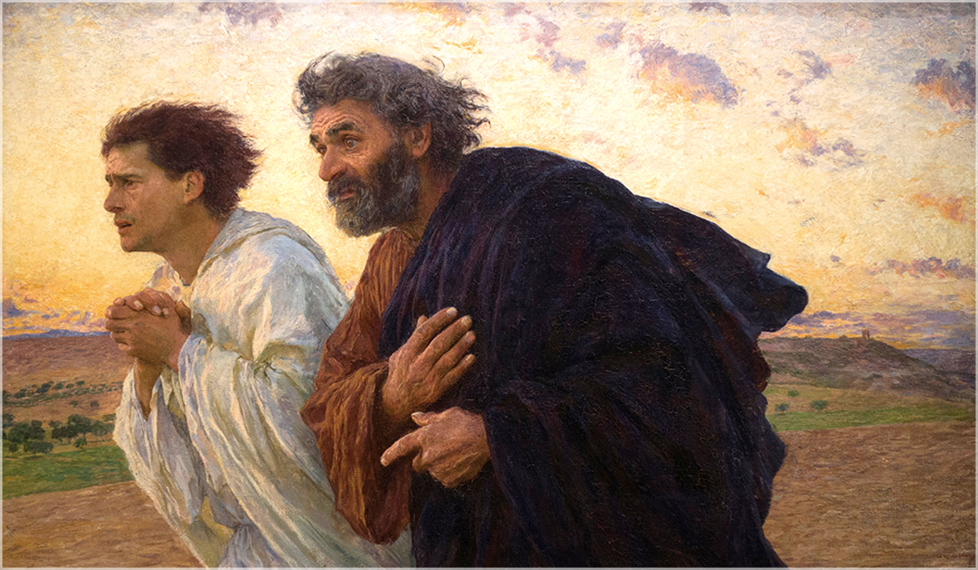
约翰福音20:3 彼得和那门徒【约翰】就出来，往坟墓那里去。4……【约翰】先到了坟墓，5 低头往里看，就见细麻布还放在那里……6 西门彼得随后也到了，进坟墓里去，就看见细麻布还放在那里；7 又看见耶稣的裹头巾没有和细麻布放在一处，是另在一处卷着。8 先到坟墓的那门徒【约翰】也进去，看见就信了。9 因为他们还不明白圣经的意思，就是耶稣必要从死里复活。
Notes:
彼得和约翰一听到这话，就跑去坟墓那里，要看个究竟。但是他们并没有想到耶稣复活了。
（P 击）约20:3 彼得和那门徒【约翰】就出来，往坟墓那里去。4……【约翰】先到了坟墓，5低头往里看，就见细麻布还放在那里……6西门彼得随后也到了，进坟墓里去，就看见细麻布还放在那里；7又看见耶稣的裹头巾没有和细麻布放在一处，是另在一处卷着。8先到坟墓的那门徒【约翰】也进去，看见就信了。9因为他们还不明白圣经的意思，就是耶稣必要从死里复活。

Slide 24
约翰看见的情景
Notes:
根据经文的描述，约翰和彼得在坟墓里看到的景象是：裹尸布还在耶稣遗体摆放的地方，但里面已经没有身体了。裹尸布似乎还保持着缠裹遗体时的形状，因为布上的香料和油已经干了，只是没有被解开的痕迹。另外，裹头巾似乎也还在原来的位置，好像仍然裹着耶稣的头，可是里面也是空的。这番景象让约翰生发了信心。

Slide 25
约翰看见的情景
彼得
约
翰
Notes:
因为他所看到的布条完全不是被解开散乱的状态，而是保持着原来缠裹的样子，只是里面没有遗体了。这只能解释为尸体是从裹尸布里超自然地消失了，而约翰得出的结论就是耶稣已经复活了，所以经文告诉我们“约翰看见就信了”。

Slide 26
任务二
二、选择题
除了旧约的以赛亚和大卫，新约中谁预言过弥赛亚死后三天会复活？（ ）
A. 耶稣 B. 使徒彼得 C. 祭司长
耶稣复活以后，门徒进入坟墓不见遗体，看到裹尸布（ ）
A. 也不见了 B. 跟原来裹着遗体时一样 C. 被解开了
A
B
Notes:
5.（2'）任务二：选择题
现在用一分钟时间完成任务二的选择题。
1. 除了旧约的以赛亚和大卫，新约中谁预言过弥赛亚死后三天会复活？（ ）
A. 耶稣 B. 使徒彼得 C. 祭司长
2. 耶稣复活以后，门徒进入坟墓不见遗体，看到裹尸布（ ）
A. 也不见了 B. 跟原来裹着遗体时一样 C. 被解开了
老师讲解：
1.（P 击）选A。新约中记载耶稣向门徒预言过自己会死并且三天后复活。
2.（P 击）选B。

Slide 27
耶稣复活后的显现
使徒行传1:3 他受害之后，用许多的凭据将自己活活地显给使徒看，四十天之久向他们显现，讲说神国的事。
Notes:
6.（20'）老师讲解：耶稣复活后的显现
现在我们要看耶稣复活后的显现，圣经记载了耶稣复活后的四十天，至少有九次显现给门徒和其他人看。
使徒行传1:3 他受害之后，用许多的凭据将自己活活地显给使徒看，四十天之久向他们显现，讲说神国的事。

Slide 28
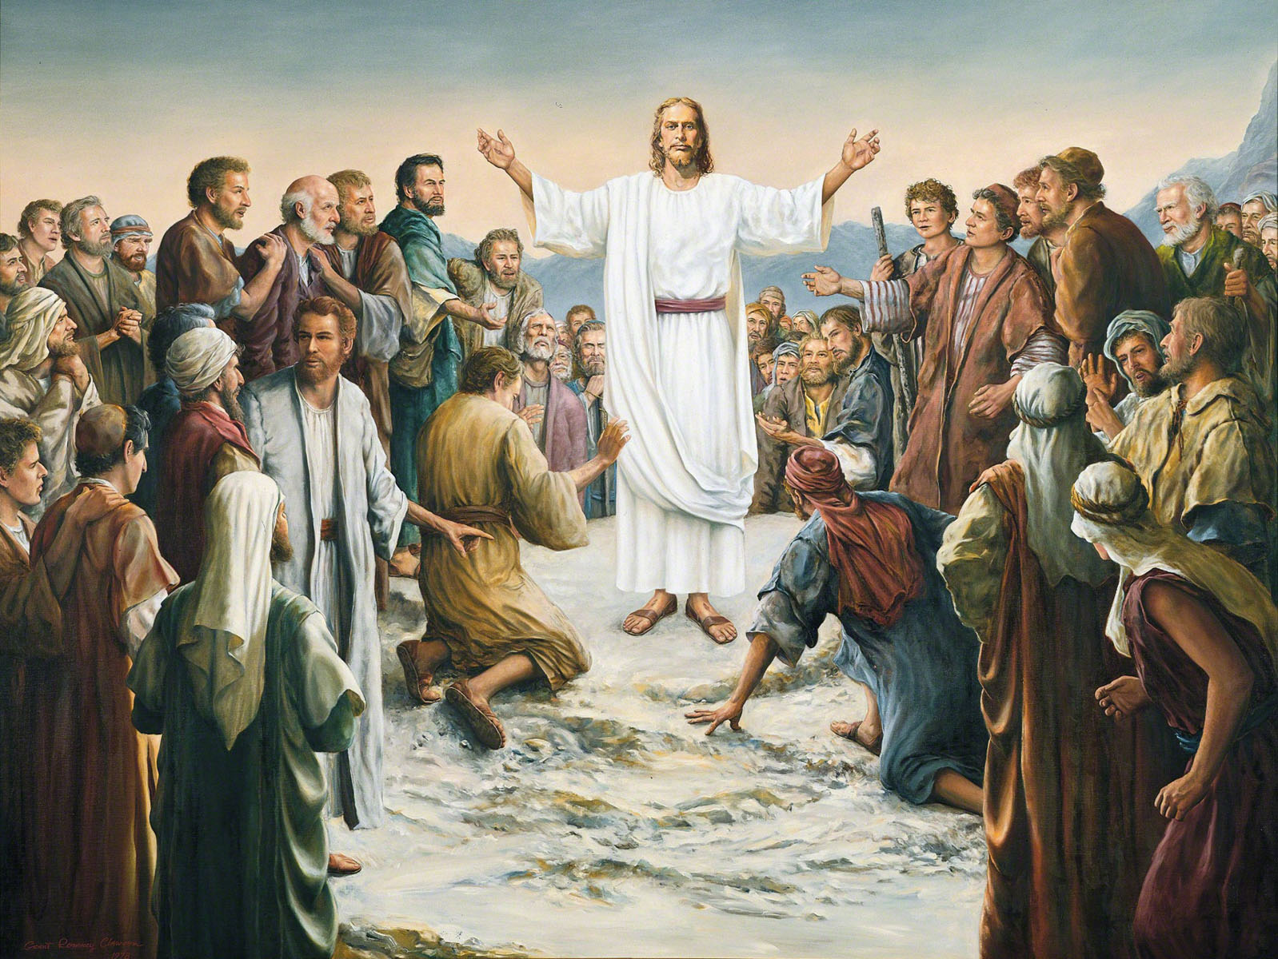
林前15:5 ……【耶稣】显给矶法【彼得】看，然后显给十二使徒看，6 后来一时显给五百多弟兄看，其中一大半到如今还在，却也有已经睡了的。7 以后显给雅各看，再显给众使徒看。
Notes:
看到耶稣显现的人，从一个到几百人不等。哥林多前书15章有记载：
哥林多前书15:5 ……【耶稣】显给矶法【彼得】看，然后显给十二使徒看，6 后来一时显给五百多弟兄看，其中一大半到如今还在，却也有已经睡了的。7 以后显给雅各看，再显给众使徒看。
亲眼看见耶稣显现的人都是耶稣复活的目击证人，他们后来把自己的经历传述，有些就被记录在圣经中。我们下面来看看圣经关于耶稣显现的几次记载。

Slide 29
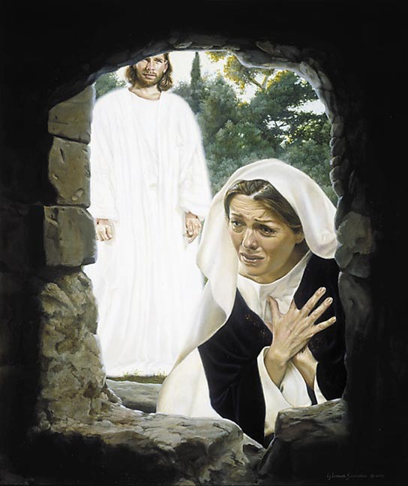
向抹大拉的玛利亚显现
Notes:
抹大拉的马利亚是最早看到耶稣复活的其中一位。她在把空坟墓的消息告诉门徒之后，就随彼得和约翰又回到坟墓。两位门徒看到空坟墓和裹尸布之后就走了。但马利亚没有走，她坐在坟墓旁哭的时候，耶稣向她显现了。

Slide 30
约翰福音20:14 ……【马利亚】看见耶稣站在那里，却
不知道是耶稣。15 耶稣问她说：“妇人，为什么哭？
你找谁呢？”马利亚以为是看园的，就对他说：“先
生，若是你把他移了去，请告诉我你把他放在哪里，
我便去取他。”16 耶稣说：“马利亚！”马利亚就转
过来，用希伯来话对他说：“拉波尼！ ” ，“拉波
尼”就是“夫子”的意思。……18 抹大拉的马利亚
就去告诉门徒说：“我已经看见了主。”……
Notes:
约翰福音20:14……【马利亚】看见耶稣站在那里，却不知道是耶稣。15耶稣问她说：“妇人，为什么哭？你找谁呢？”马利亚以为是看园的，就对他说：“先生，若是你把他移了去，请告诉我你把他放在哪里，我便去取他。”16耶稣说：“马利亚！”马利亚就转过来，用希伯来话对他说：“拉波尼！”，“拉波尼”就是“夫子”的意思……18抹大拉的马利亚就去告诉门徒说：“我已经看见了主。”……
奇怪的是，这里马利亚竟然没有立即认出耶稣来，也许因为她根本没有期望耶稣会从死里复活，也许因为她在哭，没有仔细看。但更奇怪的是，她连主的声音都没认出来！有一点可以肯定，抹大拉的马利亚连想都没有想到耶稣会复活。

Slide 31
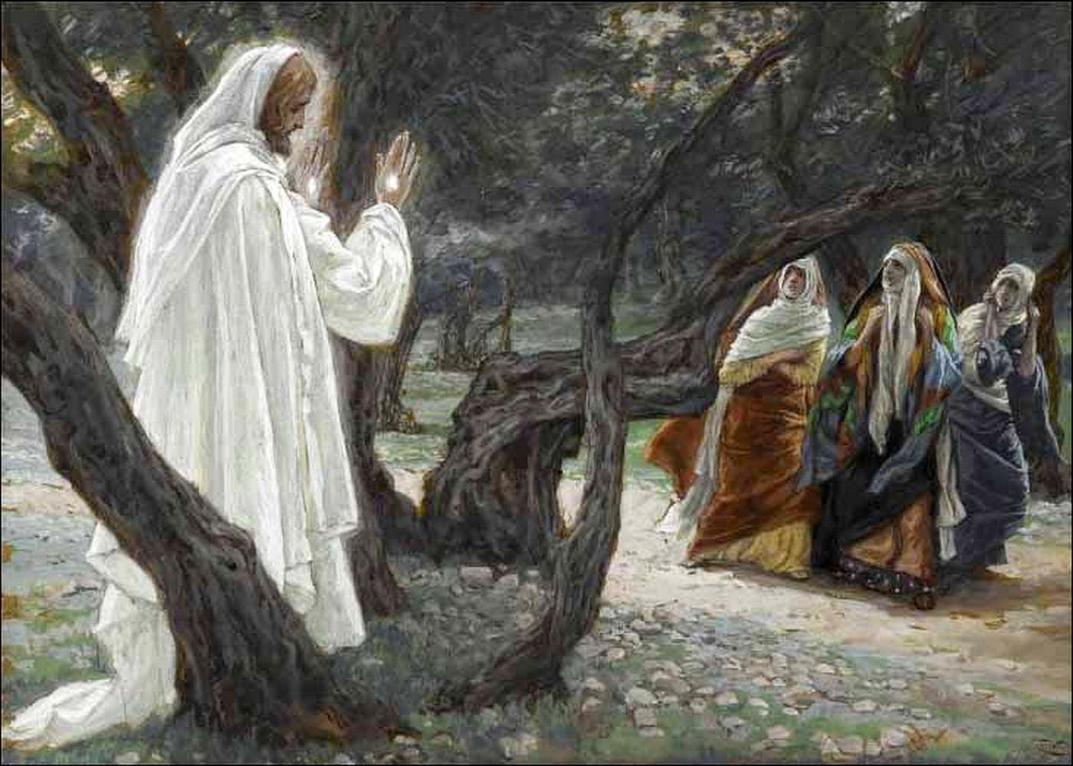
向几位妇人显现
马太福音28:9 忽然，耶稣遇见她们，说：“愿你们平安！”她们就上前抱住他的脚拜他。10 耶稣对她们说：“不要害怕！你们去告诉我的弟兄，叫他们往加利利去，在那里必见我。”
Notes:
显现给其他的妇人
除了抹大拉的马利亚，另外还有几位妇女也看到坟墓空了就回去给门徒报信，她们离开坟墓之后没多久耶稣就向她们显现了。
（P 击）马太福音28:9 忽然，耶稣遇见她们，说：“愿你们平安！”她们就上前抱住他的脚拜他。10耶稣对她们说：“不要害怕！你们去告诉我的弟兄，叫他们往加利利去，在那里必见我。”
这群妇女连想都没想过会亲眼看到复活了的耶稣。然后她们赶紧回去把这个消息告诉门徒，只可惜门徒依然不相信，我们后面会讲到。现在我们继续看中午以后耶稣的显现。

Slide 32
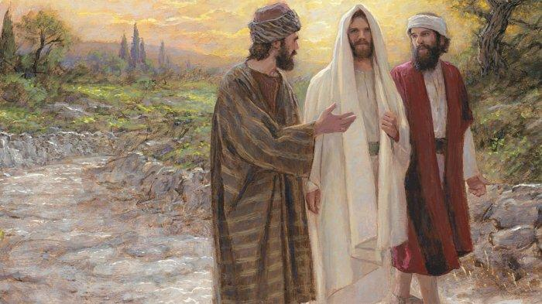
向以马忤斯路上的两位门徒显现
路加福音24:15 正谈论相问的时候，耶稣亲自就近他们，和他们同行，16 只是他们的眼睛迷糊了，不认识他。17 耶稣对他们说：“你们走路彼此谈论的是什么事呢？”
Notes:
显现给以马忤斯路上的两个门徒
当天下午，耶稣又显现给两个要离开耶路撒冷的门徒看。他们因为耶稣已经死了三天，毫无指望，心灰意冷，就启程离开耶路撒冷回家乡。一路上他们还在谈论，这时来了一位同行的人。
（P 击）路加福音24：15 正谈论相问的时候，耶稣亲自就近他们，和他们同行，16 只是他们的眼睛迷糊了，不认识他。17耶稣对他们说：“你们走路彼此谈论的是什么事呢？”
他们很惊奇这位路人竟然没有听说耶稣的事情，于是他们把主如何被钉十字架的事情说了一番。还有令他们十分困惑的，就是有人说坟墓空了，耶稣的身体不见了，而且有妇人看见了天使，天使说主复活了。他们虽然听到了这些消息，还是无法想象耶稣真的复活了，于是耶稣就向他们解释旧约关于弥赛亚要复活的预言。

Slide 33
路加福音24:25 耶稣对他们说：“无知的人哪，先知所说的一切话，你们的心信得太迟钝了。26 基督这样受害，又进入他的荣耀，岂不是应当的吗？”27 于是从摩西和众先知起，凡经上所指着自己的话，都给他们讲解明白了。
Notes:
路加福音24:25 耶稣对他们说：“无知的人哪，先知所说的一切话，你们的心信得太迟钝了。26基督这样受害，又进入他的荣耀，岂不是应当的吗？”27于是从摩西和众先知起，凡经上所指着自己的话，都给他们讲解明白了。

Slide 34
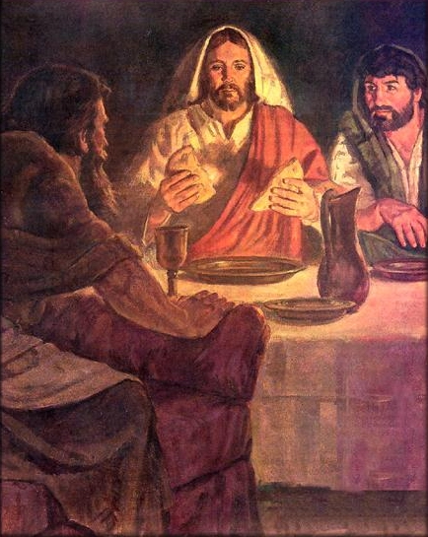
Notes:
后来耶稣还跟他们一起吃晚饭，在擘饼的时候，他们突然就认出了眼前这位路人正是他们复活的主！这个时候耶稣忽然不见了，这些门徒这才赶紧跑回耶路撒冷告诉其他的门徒。

Slide 35
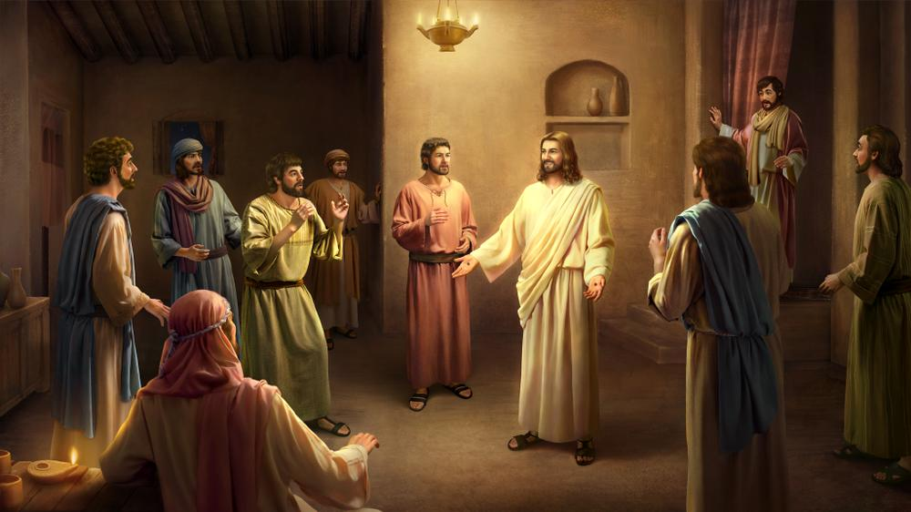
向十位使徒显现
Notes:
向十位使徒显现
正当以马忤斯的两个门徒向其他门徒述说他们遇见复活的主的经历时，耶稣突然又向他们显现了。

Slide 36
路加福音24:36 ……耶稣亲自站在他们当中，说：“愿你们平安！”他们却惊慌害怕，以为所看见的是魂。38 耶稣说：“你们为什么愁烦？为什么心里起疑念呢？39 你们看我的手、我的脚，就知道实在是我了。摸我看看，魂无骨无肉，你们看，我是有的。”40 说了这话，就把手和脚给他们看。41 他们正喜得不敢信，并且希奇，耶稣就说：“你们这里有什么吃的没有？”42 他们便给他一片烧鱼。43 他接过来，在他们面前吃了。
Notes:
路加福音24：36……耶稣亲自站在他们当中，说：“愿你们平安！”他们却惊慌害怕，以为所看见的是魂。38耶稣说：“你们为什么愁烦？为什么心里起疑念呢？39你们看我的手、我的脚，就知道实在是我了。摸我看看，魂无骨无肉，你们看，我是有的。”40说了这话，就把手和脚给他们看。41他们正喜得不敢信，并且希奇，耶稣就说：“你们这里有什么吃的没有？”42他们便给他一片烧鱼。43他接过来，在他们面前吃了。
根据经文的描述，这群门徒非常害怕，他们不能相信这是复活的主。耶稣十分怜悯和体谅他们，让他们仔细观察自己的身体，给他们看钉痕，鼓励他们摸他，还在他们面前拿了烧鱼来吃给他们看。这一切让这些门徒确认主真的连同肉身都复活了。只可惜，叫做多马的那位门徒这次没有在场。

Slide 37
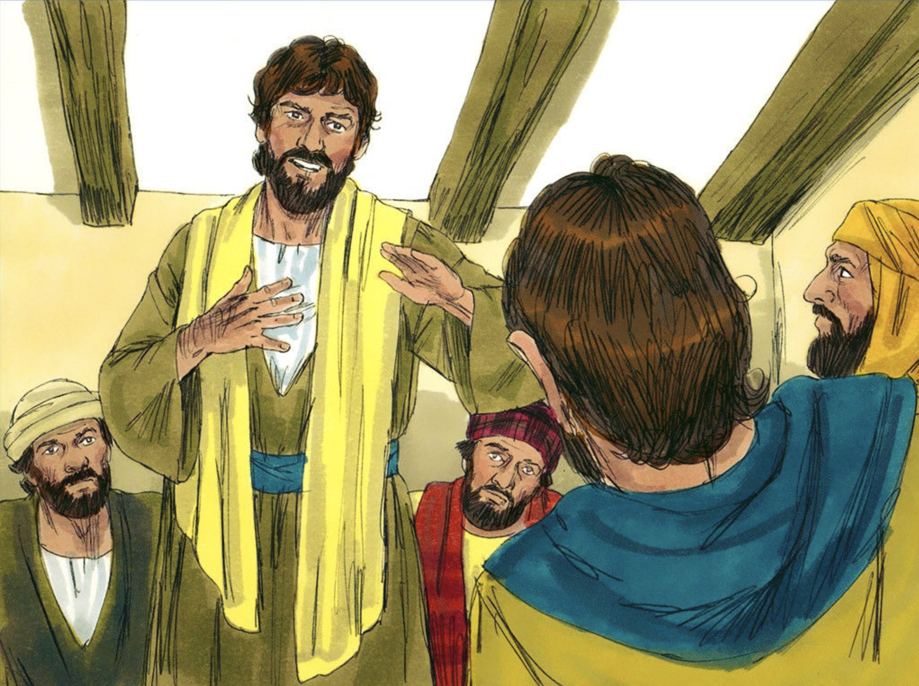
向多马显现
约翰福音20:24 那十二个门徒中，有称为低土马的多马，耶稣来的时候，他没有和他们同在。25 那些门徒就对他说：“我们已经看见主了。”多马却说：“我非看见他手上的钉痕，用指头探入那钉痕，又用手探入他的肋旁，我总不信。”
Notes:
向多马显现
那些门徒对耶稣复活显现的见证无法说服多马，多马认为除非他亲眼见过和摸到复活的耶稣，否则他不能相信耶稣真的复活了。
（P 击） 约翰福音20:24 那十二个门徒中，有称为低土马的多马，耶稣来的时候，他没有和他们同在。25那些门徒就对他说：“我们已经看见主了。”多马却说：“我非看见他手上的钉痕，用指头探入那钉痕，又用手探入他的肋旁，我总不信。”
虽然多马知道弥赛亚复活的预言，也听了其他门徒的见证，但他仍然不愿意相信主耶稣已经复活这个事实。不过主耶稣还是怜悯他。

Slide 38
约翰福音20:26 过了八日，门徒又在屋里，多马也和他们同在。门都关了，耶稣来站在当中说：“愿你们平安！”27 就对多马说：“伸过你的指头来，摸我的手；伸出你的手来，探入我的肋旁。不要疑惑，总要信。”28 多马说：“我的主，我的神！”29 耶稣对他说：“你因看见了我才信；那没有看见就信的有福了。”
Notes:
约翰福音20：26 过了八日，门徒又在屋里，多马也和他们同在。门都关了，耶稣来站在当中说：“愿你们平安！”27 就对多马说：“伸过你的指头来，摸我的手；伸出你的手来，探入我的肋旁。不要疑惑，总要信。”28 多马说：“我的主，我的神！”29 耶稣对他说：“你因看见了我才信；那没有看见就信的有福了。”
也就是一周以后，主耶稣再次显现在门徒面前，他亲自邀请多马按照他之前说的确认方法来验证主是不是真的复活了。这一次多马似乎已经不需要再伸手探入耶稣的肋旁，也能确认耶稣就是那位复活的弥赛亚了。

Slide 39
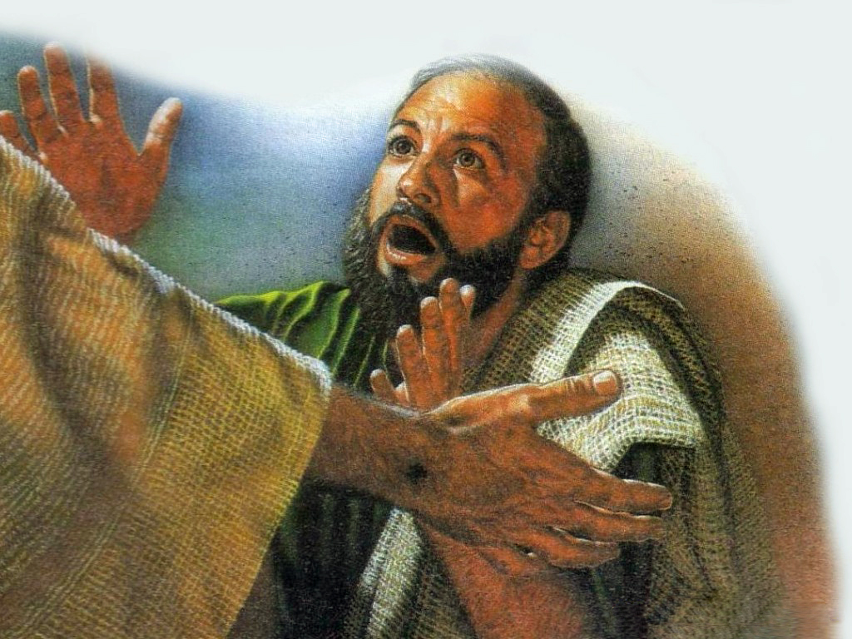
“那没有看见就信的有福了”
约翰福音20:29 耶稣对他说：“你因看见了我才信；那没有看见就信的有福了。”
Notes:
另外，大家留意耶稣最后对多马说：“你因看见了我才信；那没有看见就信的有福了。”
耶稣的意思不是指盲目相信他复活的人有福，而是说，有充分证据就应该相信，不要固执地要求亲眼看到他复活的身体才信。

Slide 40
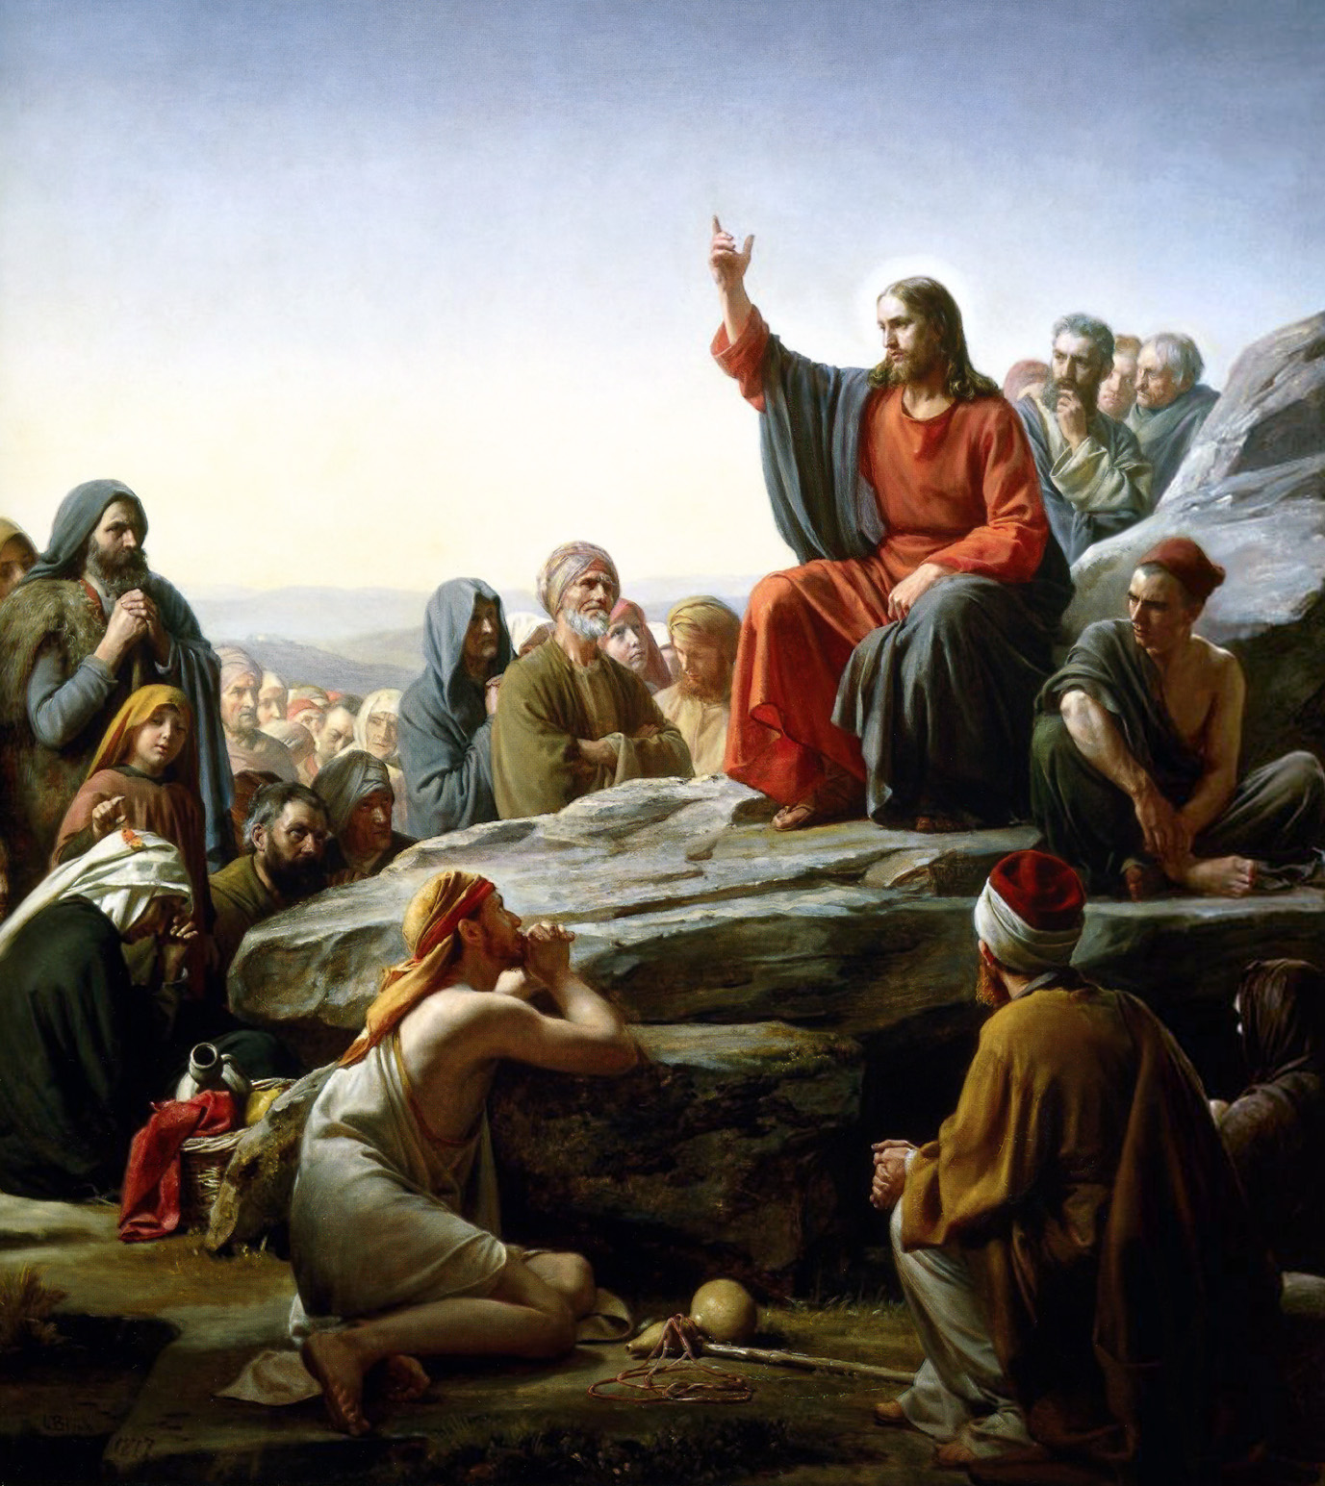
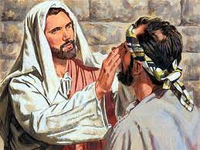
多马为什么应该相信？
1. 旧约预言
2. 耶稣的预言
3. 耶稣的神迹
4. 见过复活主的人证
Notes:
在见到复活的耶稣之前，多马就知道旧约圣经的预言，听过耶稣自己的预言，多马看过耶稣施行的神迹，他还听到了至少十七个不同的人遇见复活主耶稣的见证，这些人都是他可以信任的人。所以耶稣其实是在责备多马不愿意根据他已经有的证据来相信耶稣复活的事实。

Slide 41
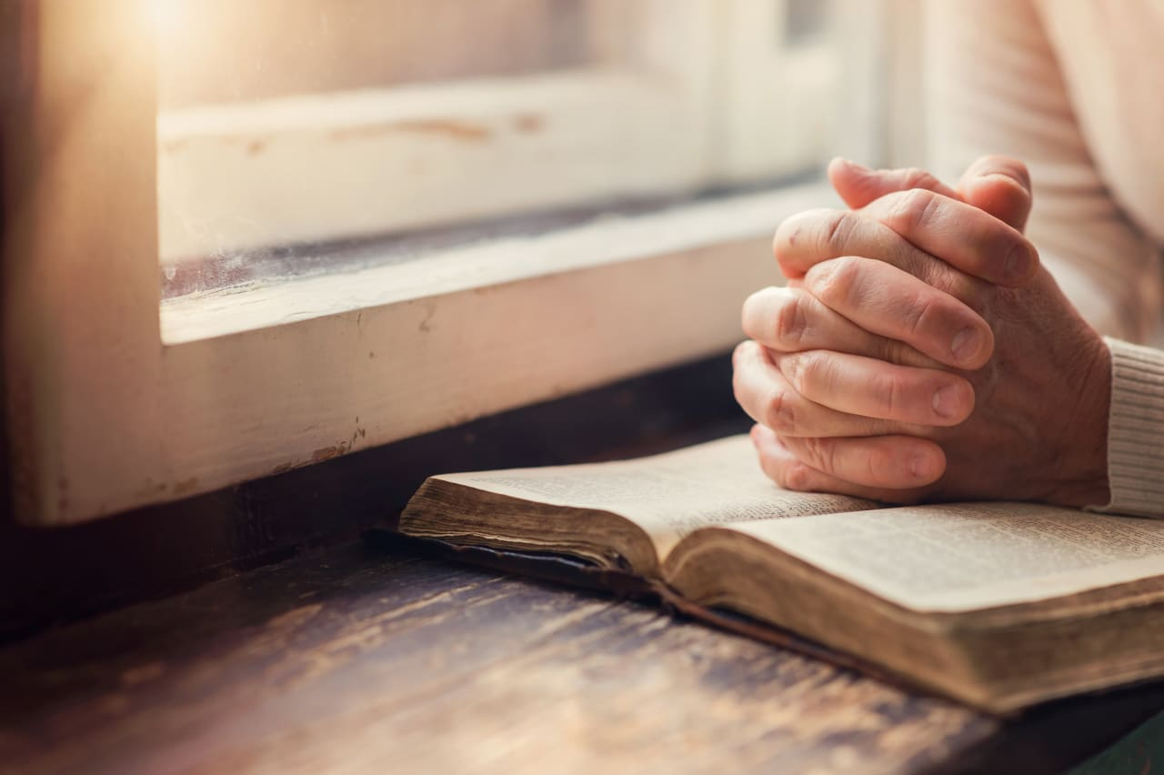
我们为什么应该相信？
1. 旧约预言
2. 耶稣的预言
3. 耶稣的神迹
4. 见过复活主的人证
Notes:
对于今天的我们呢，耶稣为我们提供的证据其实和多马所有的证据大致上也是一样的。
第一，我们知道记录在旧约，写于耶稣出生之前的预言。
第二，我们也有耶稣受难之前自己发出的预言。
第三，我们也有耶稣行神迹的可靠的历史记录。
第四，关于耶稣的复活，我们也有目击者的可靠见证。
耶稣要我们今天也凭着这些证据来相信他的复活，这样我们就是有福的。

Slide 42
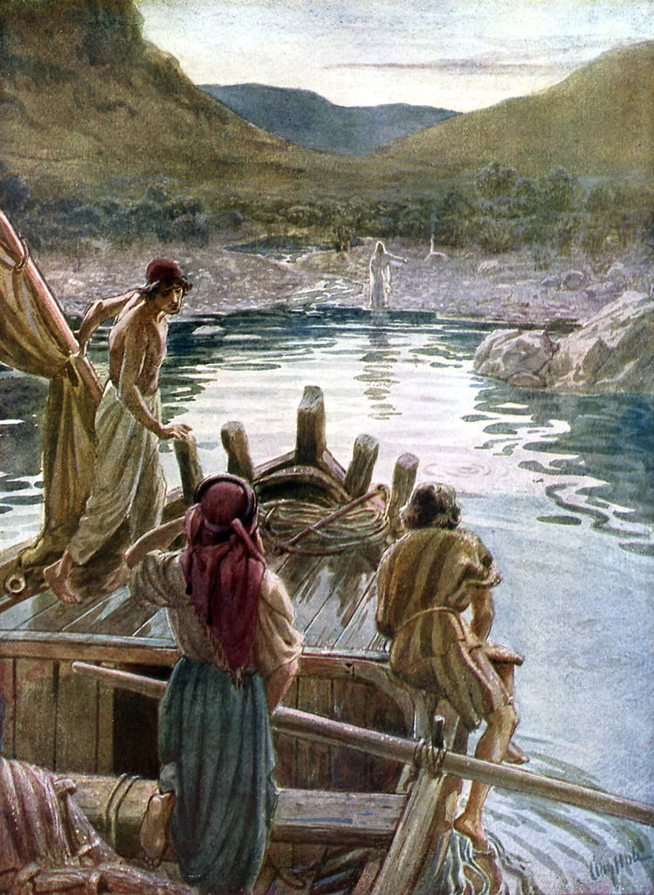
向彼得、约翰和其他使徒显现
Notes:
向彼得、约翰和其他使徒显现
向多马显现后不久，门徒按耶稣的吩咐回到加利利。有一天他们去打鱼，经过一夜劳作，连一条鱼都没有打到。天快亮的时候，耶稣向他们显现了。

Slide 43
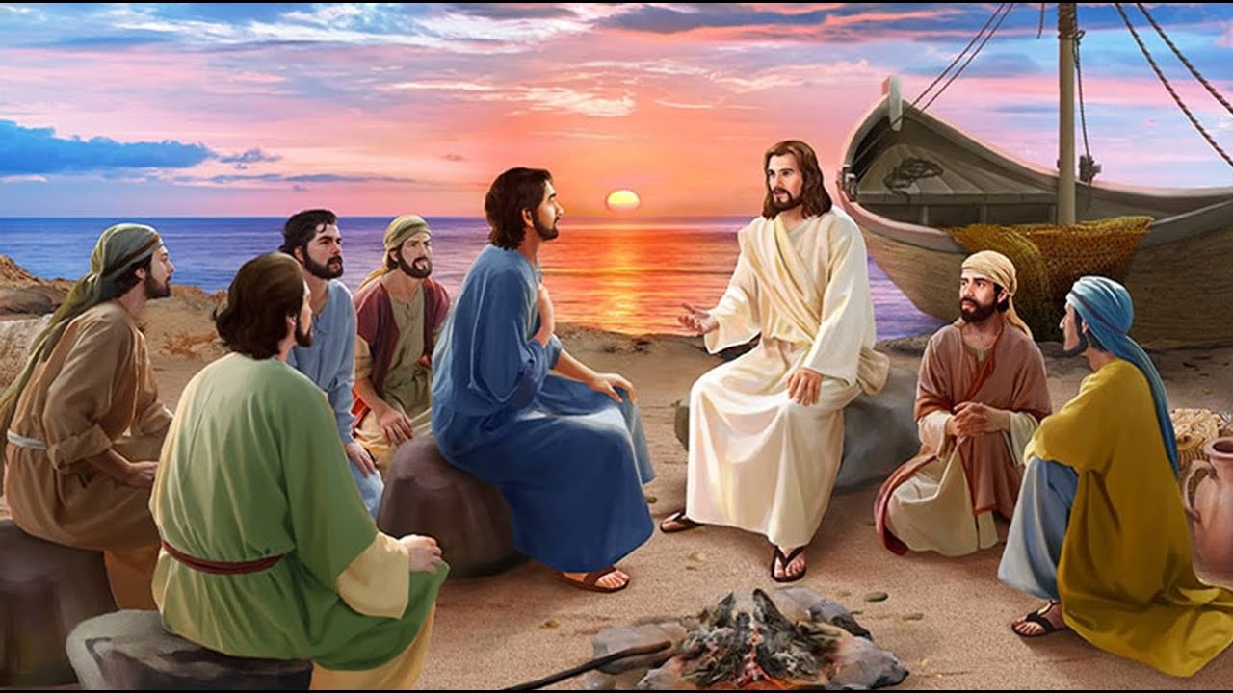
约翰福音21:4 天将亮的时候，耶稣站在岸上，门徒却不知道是耶稣。5 耶稣就对他们说：“小子，你们有吃的没有？”他们回答说：“没有。”6 耶稣说：“你们把网撒在船的右边，就必得着。”他们便撒下网去，竟拉不上来了，因为鱼甚多。7 耶稣所爱的那门徒【约翰】对彼得说：“是主！”……9 他们上了岸，就看见那里有炭火，上面有鱼，又有饼。……12 耶稣说：“你们来吃早饭。”门徒中没有一个敢问他“你是谁”，因为知道是主。13 耶稣就来拿饼和鱼给他们。
Notes:
约翰福音21: 4 天将亮的时候，耶稣站在岸上，门徒却不知道是耶稣。5 耶稣就对他们说：“小子，你们有吃的没有？”他们回答说：“没有。”6 耶稣说：“你们把网撒在船的右边，就必得着。”他们便撒下网去，竟拉不上来了，因为鱼甚多。7 耶稣所爱的那门徒【约翰】对彼得说：“是主！”……9 他们上了岸，就看见那里有炭火，上面有鱼，又有饼。……12 耶稣说：“你们来吃早饭。”门徒中没有一个敢问他“你是谁”，因为知道是主。13 耶稣就来拿饼和鱼给他们。

Slide 44
Notes:
这次耶稣的显现是在户外，而且有七个门徒跟耶稣一起吃饭，此时天已经大亮了。耶稣就在他们眼前说话、吃东西。这些门徒就是见证耶稣已经复活的目击证人。因此，后来这些门徒作见证说关于所写下来的耶稣复活的事，不是听别人说的，而是自己亲眼见证过的。

Slide 45

向500多人显现
林前15:6 后来一时显给五百多弟兄看，其中一大半到如今还在，却也有已经睡了的。
Notes:
除了好几次对几个人到几十个人的显现以外，耶稣在升天前，还有一次显现给五百多人看。
哥林多前书15：6后来一时显给五百多弟兄看，其中一大半到如今还在，却也有已经睡了的。
这五百多目击证人都亲眼见过复活的主，并把他们的见证传给第一代的教会。

Slide 46
任务三
三、多选题
1、耶稣复活以后显现给谁看？（ ）
找耶稣的妇女们 B. 以马忤斯路上的门徒
在屋内聚会的门徒 D. 多马
2、耶稣复活后，在以下哪些地方出现过？（ ）
坟墓附近 B. 祭司长的家 C. 海边 D. 圣殿
ABCD
AC
Notes:
7.（2'）任务三：多选题
现在我们用一分钟完成任务三的多选题:
1．耶稣复活以后显现给谁看？（ ）
A.找耶稣的妇女们 B. 以马忤斯路上的门徒
C. 在屋内聚会的十位门徒 D. 多马
2．耶稣复活在以下哪些地方出现过？（ ）
A. 坟墓附近 B. 祭司长的家 C. 海边 D. 圣殿
老师讲解:
1.（P 击）选ABCD。
2.（P 击）选AC。

Slide 47
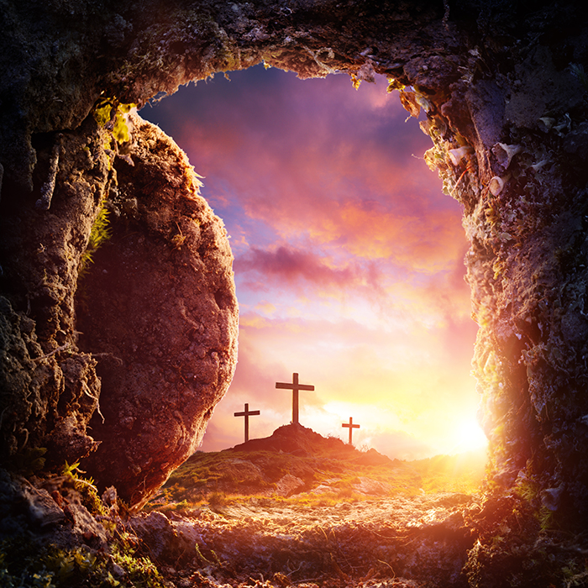
总结
耶稣的尸体按照犹太人的习俗被安葬
安葬耶稣的坟墓被严加看守
在这样的情况下，耶稣超自然地复活了，显明耶稣就是预言要来的弥赛亚。
Notes:
8.（3'）老师总结：（应用、祷告）
现在我们来总结一下。耶稣死后，他的追随者按犹太人的丧葬习俗安葬耶稣，还有耶稣的敌对者严加看守坟墓，不让任何闲杂人等靠近尸体。耶稣就在这样的情况下超自然地复活了，而这一切都是在耶稣之前几百年就已经在圣经中预言会发生的，可见耶稣就是预言要来的弥赛亚。

Slide 48
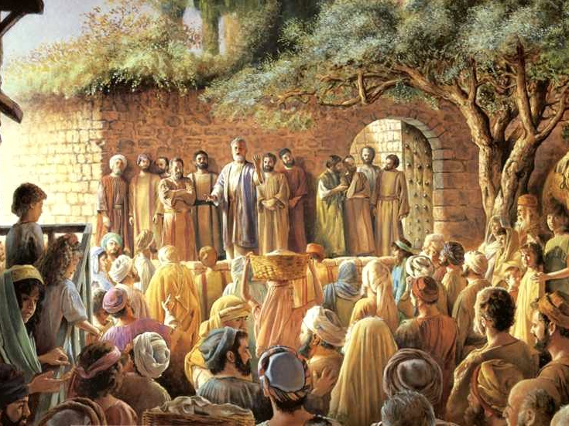
应用
复活的耶稣向门徒显现
门徒传言复活的主
Notes:
我们也了解到起初没有一个门徒相信主的复活，但是耶稣亲自给他们讲解了旧约的预言。这些门徒在亲自经历复活的耶稣向他们显现后，他们才相信耶稣是真的复活了，并且开始传扬这位复活的主拯救世人的好消息。

Slide 49
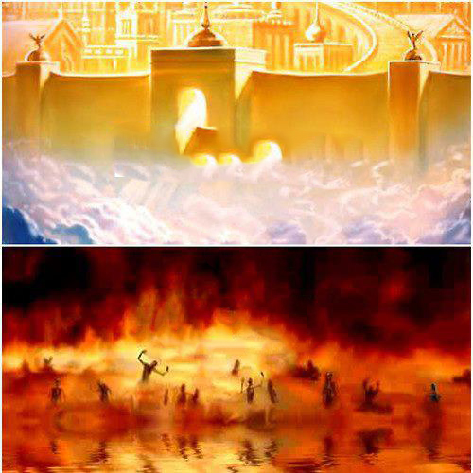
天堂 或 地狱
Notes:
今天藉着圣经，我们也可以确信，主耶稣确实是按着关于弥赛亚的预言死而复活了，将来我们也会死而复活。如果我们信了主，就会永远在天堂与主同在。不过如果我们拒绝他的救恩，我们就会永远在地狱与神隔绝。所以，今天你虽然还没见到耶稣，不过你也可以根据今天学到的证据，确认耶稣的确死而复活了。你愿意接受这位死而复活的耶稣成为你的救主吗？

Slide 50
Notes:
祷告结束（老师可以考虑带领决志祷告）。

